Slide 1
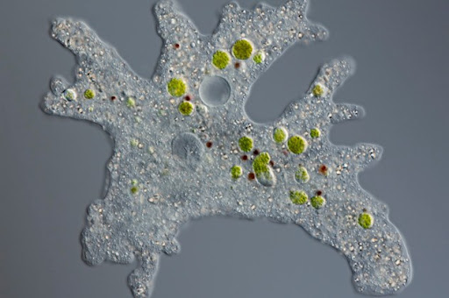
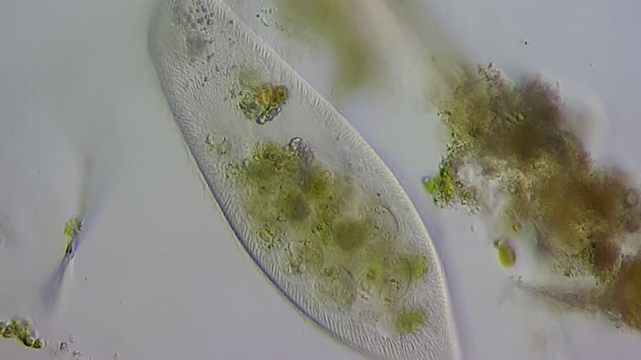
Bài 5:
TRÙNG BIẾN HÌNH VÀ TRÙNG GIÀY

Slide 2
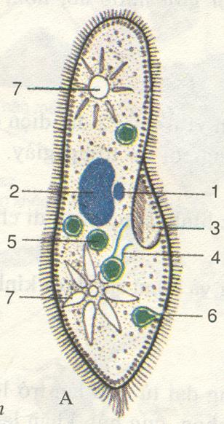
1.Cấu tạo và di chuyển
I. Trùng biến hình
2.Dinh dưỡng
Bài 5:
Trùng
biến
hình
và
trùng
giày
3. Sinh sản
1.Cấu tạo
II. Trùng giày
2. Dinh dưỡng
3. Sinh sản

Slide 3
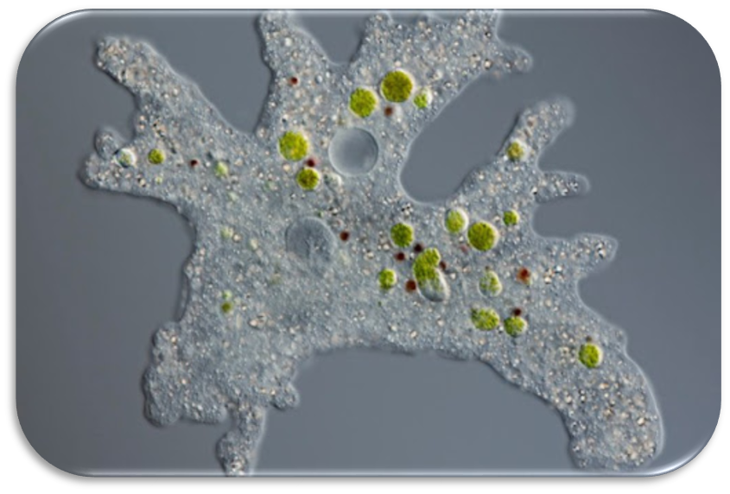
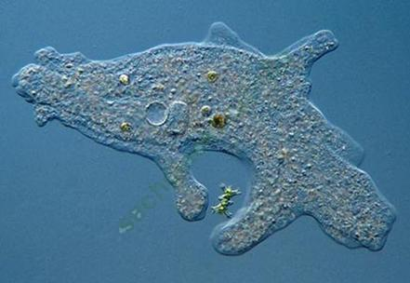
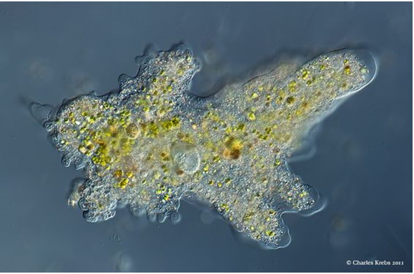
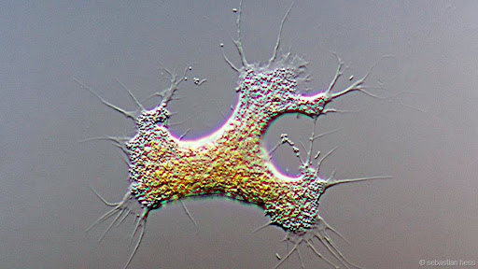
I. Trùng biến hình
Sống ở mặt bùn trong các ao tù hay hồ nước lặng. Đôi khi có thể lẫn vào lớp váng trên mặt các ao hồ.

Slide 4
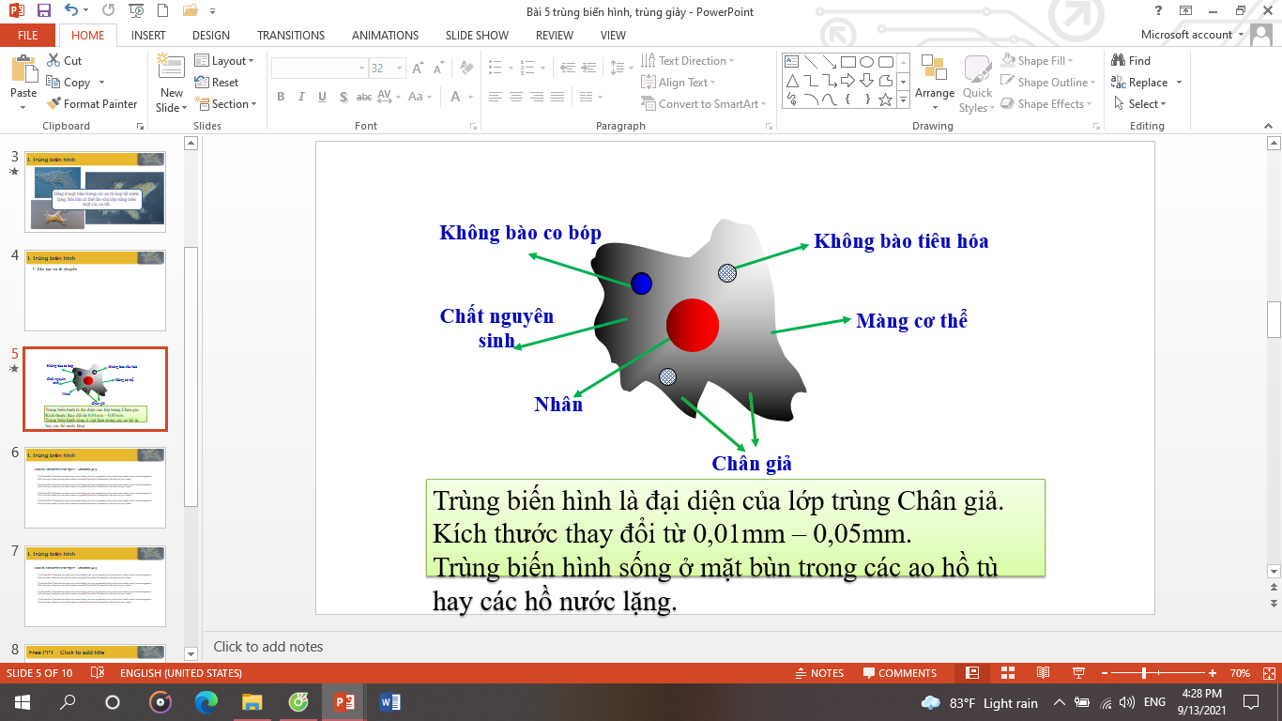
I. Trùng biến hình
1. Cấu tạo và di chuyển
Trùng biến hình là đại diện của lớp trùng Chân giả. Kích thước thay đổi từ 0,01mm – 0,05mm.

Slide 5
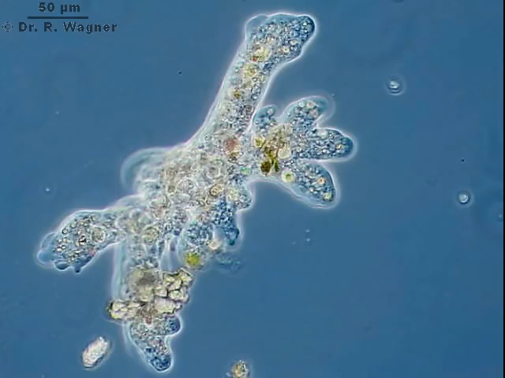
I. Trùng biến hình
1. Cấu tạo và di chuyển
Quan sát video và nhận xét về cách di chuyển của trùng biến hình?
Trùng biến hình di chuyển nhờ dòng chất nguyên sinh dồn về một phía tạo thành chân giả
⇨ cơ thể chúng luôn luôn biến đổi hình dạng.
Notes:
https://www.youtube.com/watch?v=4R41VSuXIpk

Slide 6
I. Trùng biến hình
Cấu tạo: Là một cơ thể động vật đơn bào có cấu tạo đơn giản.
1. Cấu tạo và di chuyển
- Di chuyển: nhờ dòng chất nguyên sinh dồn về 1 phía tạo thành chân giả → Luôn biến đổi hình dạng.

Slide 7
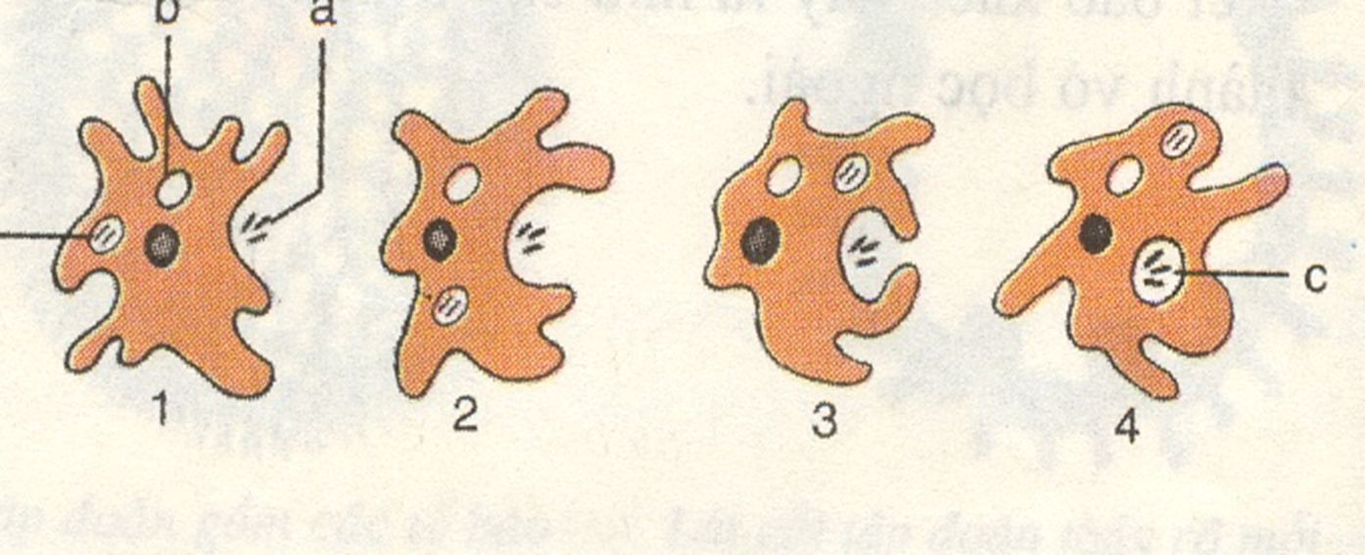
I. Trùng biến hình
2. Dinh dưỡng
Hãy quan sát tranh vẽ sắp xếp theo trình tự hợp lý cách bắt và tiêu hóa mồi của trùng biến hình?
Các giai đoạn trùng biến hình bắt mồi và tiêu hóa mồi.
Notes:
https://www.youtube.com/watch?v=q_lTyOp5vIg

Slide 8
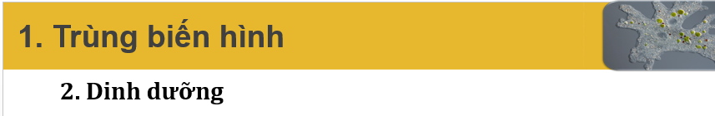
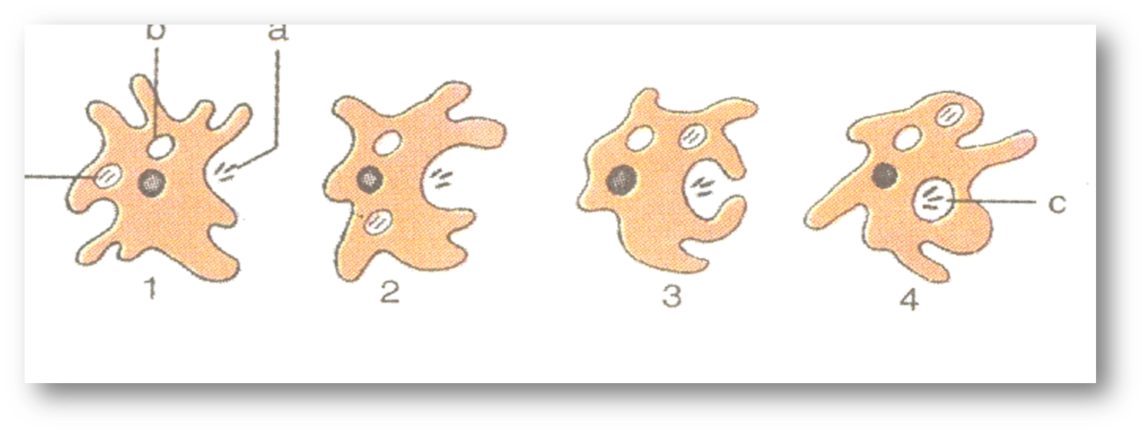
2
a. Lập tức hình thành chân giả thứ 2 vây lấy mồi
1
b. Khi chân giả tiếp cận mồi ( tảo, vi khuẩn, vụn hữu cơ...)
3
c. Không bào tiêu hóa tạo thành bao lấy mồi, tiêu hóa mồi nhờ dịch tiêu hóa.
4
d. Hai chân giả kéo dài nuốt mồi vào sâu trong chất nguyên sinh.

Slide 9
I. Trùng biến hình
2. Dinh dưỡng
- Lấy dinh dưỡng bằng cách bắt mồi và tiêu hóa mồi trong tế bào
(tiêu hóa nội bào)
- Thải: Nước thừa được tập trung về không bào co bóp rồi chuyển ra ngoài, riêng chất thải thì có thể được loại ra ở bất kì vị trí nào trên cơ thể.
- Hô hấp thực hiện qua bề mặt cơ thể, lấy oxi và thải cacbonic

Slide 10
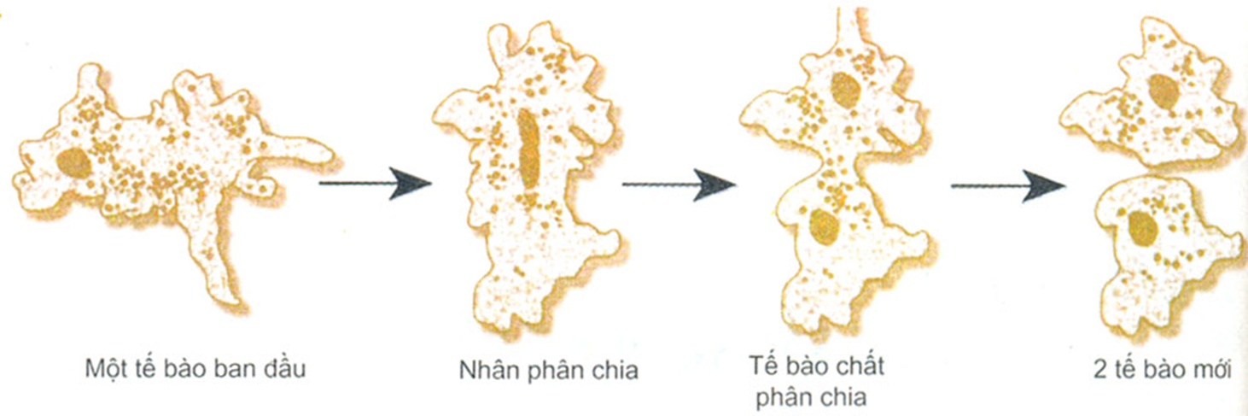
I. Trùng biến hình
Hình thức sinh sản của trùng biến hình là gì?
3. Sinh sản
Hình thức sinh sản của trùng đế biến hình

Slide 11
I. Trùng biến hình
3. Sinh sản
- Khi gặp điều kiện thuận lợi (về thức ăn, nhiệt độ…), trùng biến hình sinh sản theo hình thức phân đôi.

Slide 12
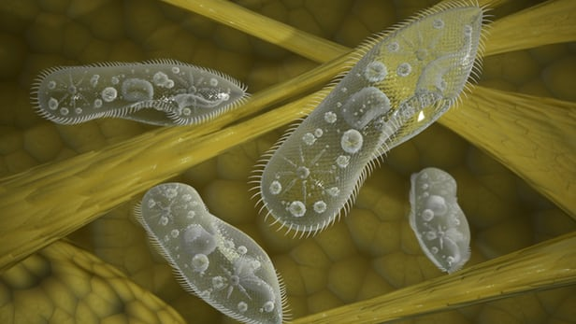

II. Trùng giày
Trùng giày thuộc đại diện lớp trùng Cỏ, tế bào đã có sự phân hóa chức năng cho các bộ phận.

Slide 13
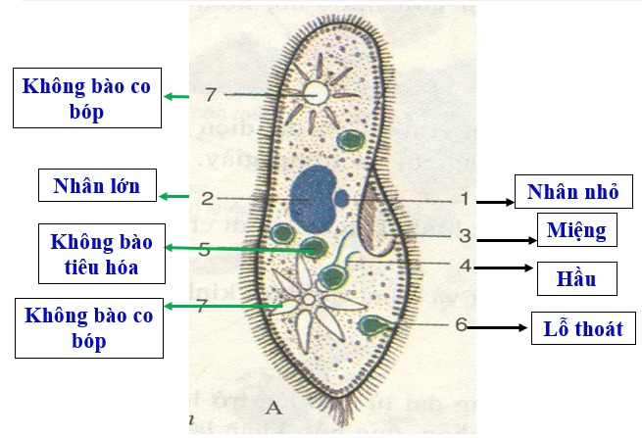
II. Trùng giày
1. Cấu tạo và di chuyển
7
Hãy chú thích các bộ phận của trùng giày vào hình sau?
2
1
3
5
4
7
6

Slide 14
II. Trùng giày
- Trùng giày là động vật đơn bào.
- Cấu tạo đã phân hóa thành nhiều bộ phận: nhân lớn, nhân nhỏ, không bào tiêu hóa, không bào co bóp...
- Di chuyển nhờ lông bơi.

Slide 15
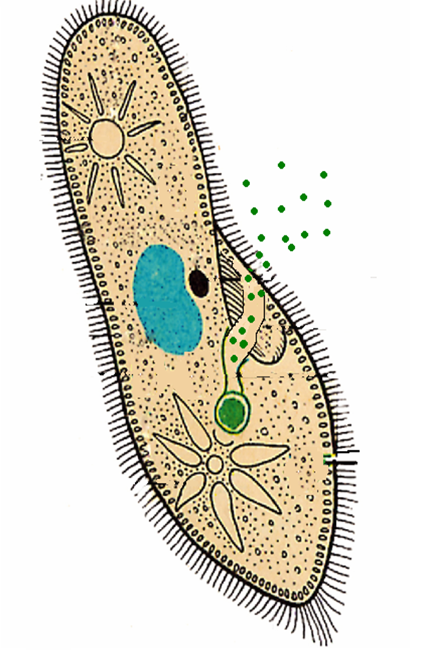
II. Trùng giày
2. Dinh dưỡng
? Thức ăn của trùng giày gồm những gì?
Vi khuẩn, vụn bã hữu cơ
Trình bày đường đi của thức ăn trong cơ thể của trùng giày?

Slide 16
II. Trùng giày
2. Dinh dưỡng
hầu
Không bào
tiêu hóa
Thức ăn
miệng
Chất thải đến
Không bào co bóp
Biến đổi
nhờ
enzim
Lỗ thoát ra ngoài

Slide 17
II. Trùng giày
2. Dinh dưỡng
- Chiều đi của thức ăn: Thức ăn → miệng→ hầu → không bào tiêu hóa→ chất lỏng (biến đổi nhờ enzim).
- Chất thải được đưa đến không bào co bóp→ lỗ thoát ra ngoài

Slide 18
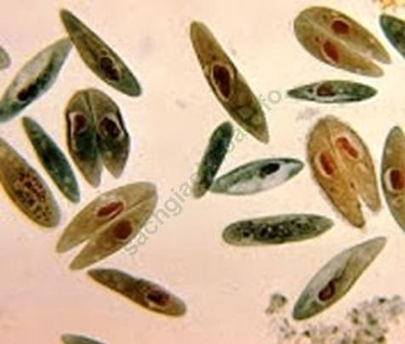
II. Trùng giày
3. Sinh sản
Trùng giày sinh sản bằng những hình thức nào?

Slide 19
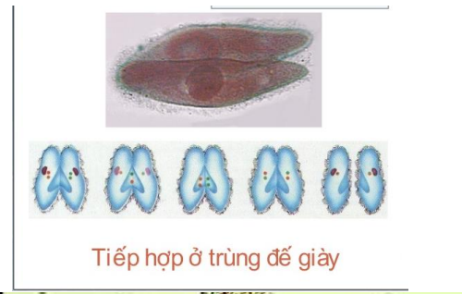
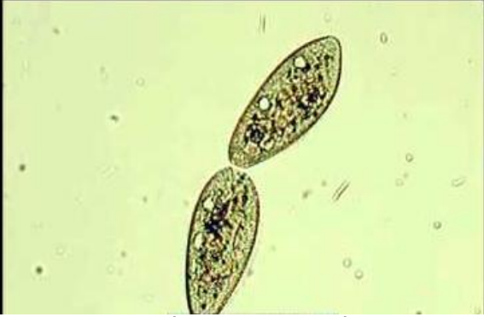
II. Trùng giày
3. Sinh sản
- Trùng giày sinh sản bằng hai hình thức
+ Sinh sản hữu tính bằng cách tiếp hợp.
+ Sinh sản vô tính bằng cách phân đôi theo chiều ngang

Slide 20
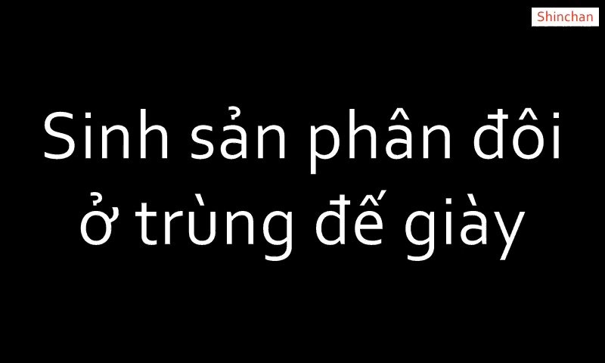
II. Trùng giày
Notes:
https://www.youtube.com/watch?v=lOhrqOinYqY

Slide 21


